Slide 1
МДОУ-детский сад «Березка»
Мастер-класс
«Волшебные пяточки»
(самомассаж стоп ног)
Воспитатель: Утрясова С.А.

Slide 2
Наш детский сад работает по здоровьесберегающей подпрограмме
«Психология оздоровления». Данная подпрограмма направлена на обеспечение укрепления здоровья ослабленных, применение эффективных методов закаливания в условиях детского сада и семьи.

Slide 3
Закаливающий массаж подошв как эффективный вид закаливания рекомендуется детям среднего и старшего дошкольного возраста. Он основан на стимуляции активных точек, расположенных на подошвах ног. Ежедневно после сна с детьми проводим закаливающие процедуры.

Slide 4
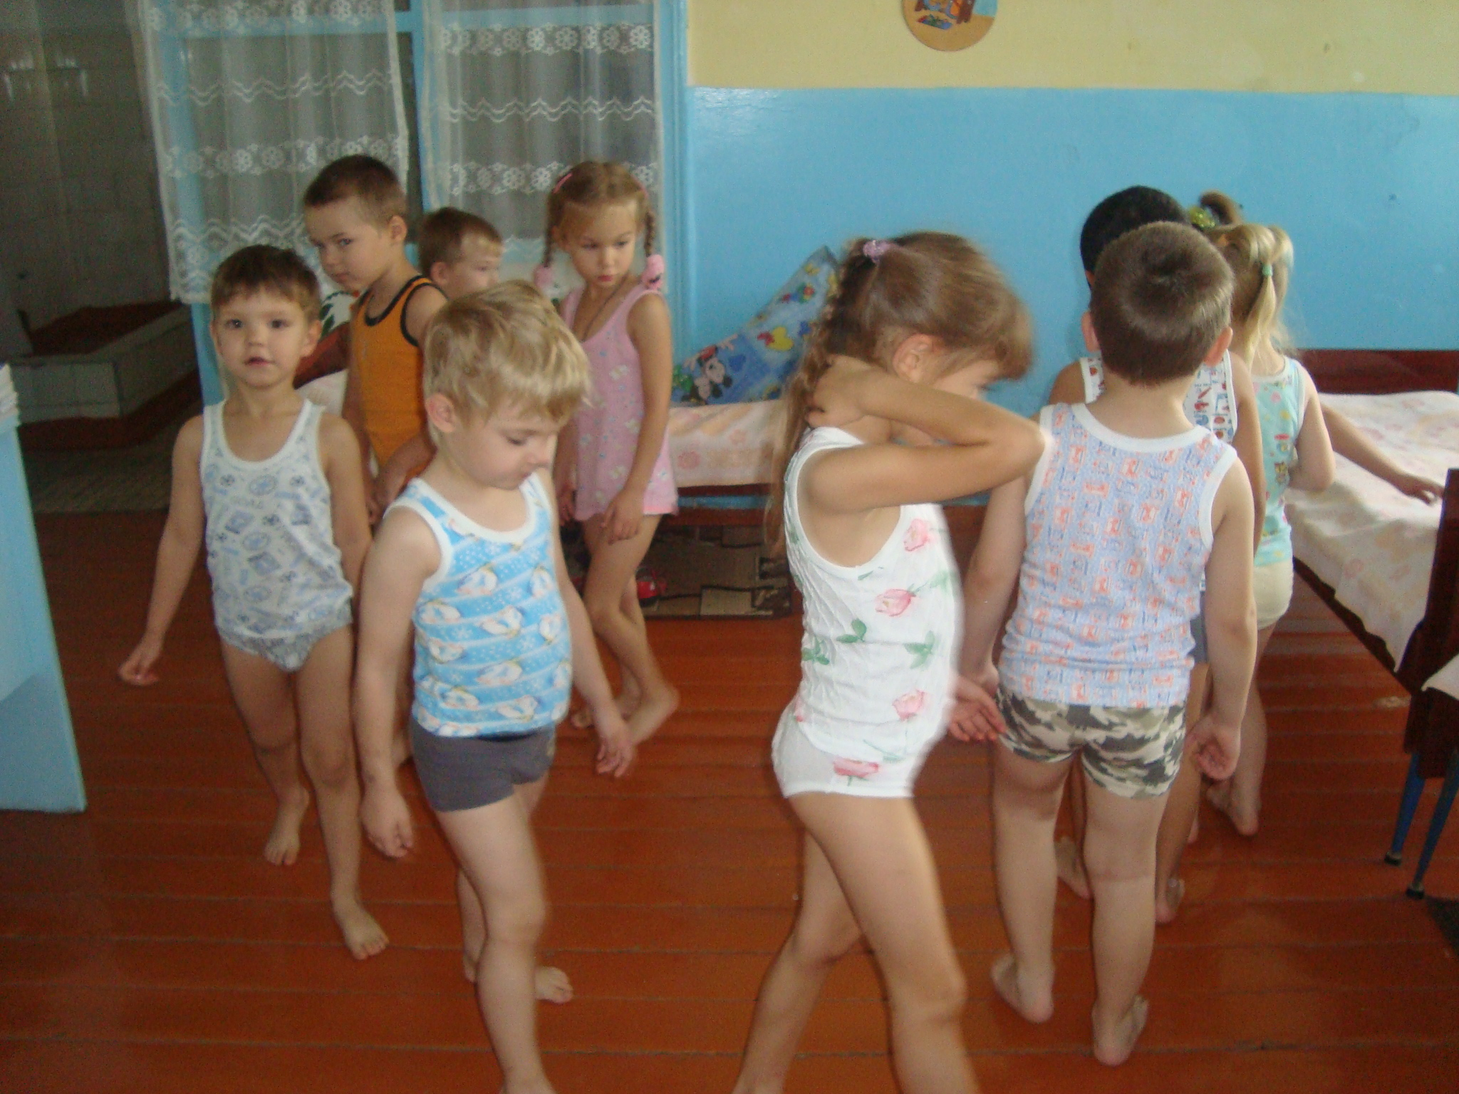
Босохождение

Slide 5
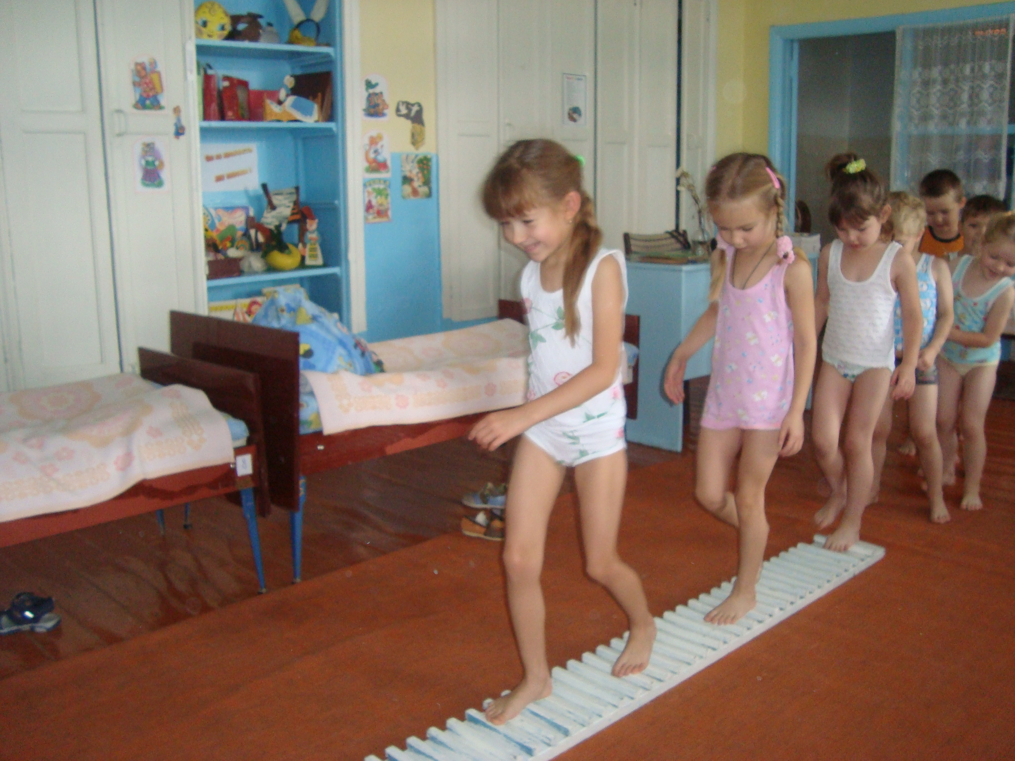
Ходьба с использованием нестандартного физкультурного оборудования

Slide 6
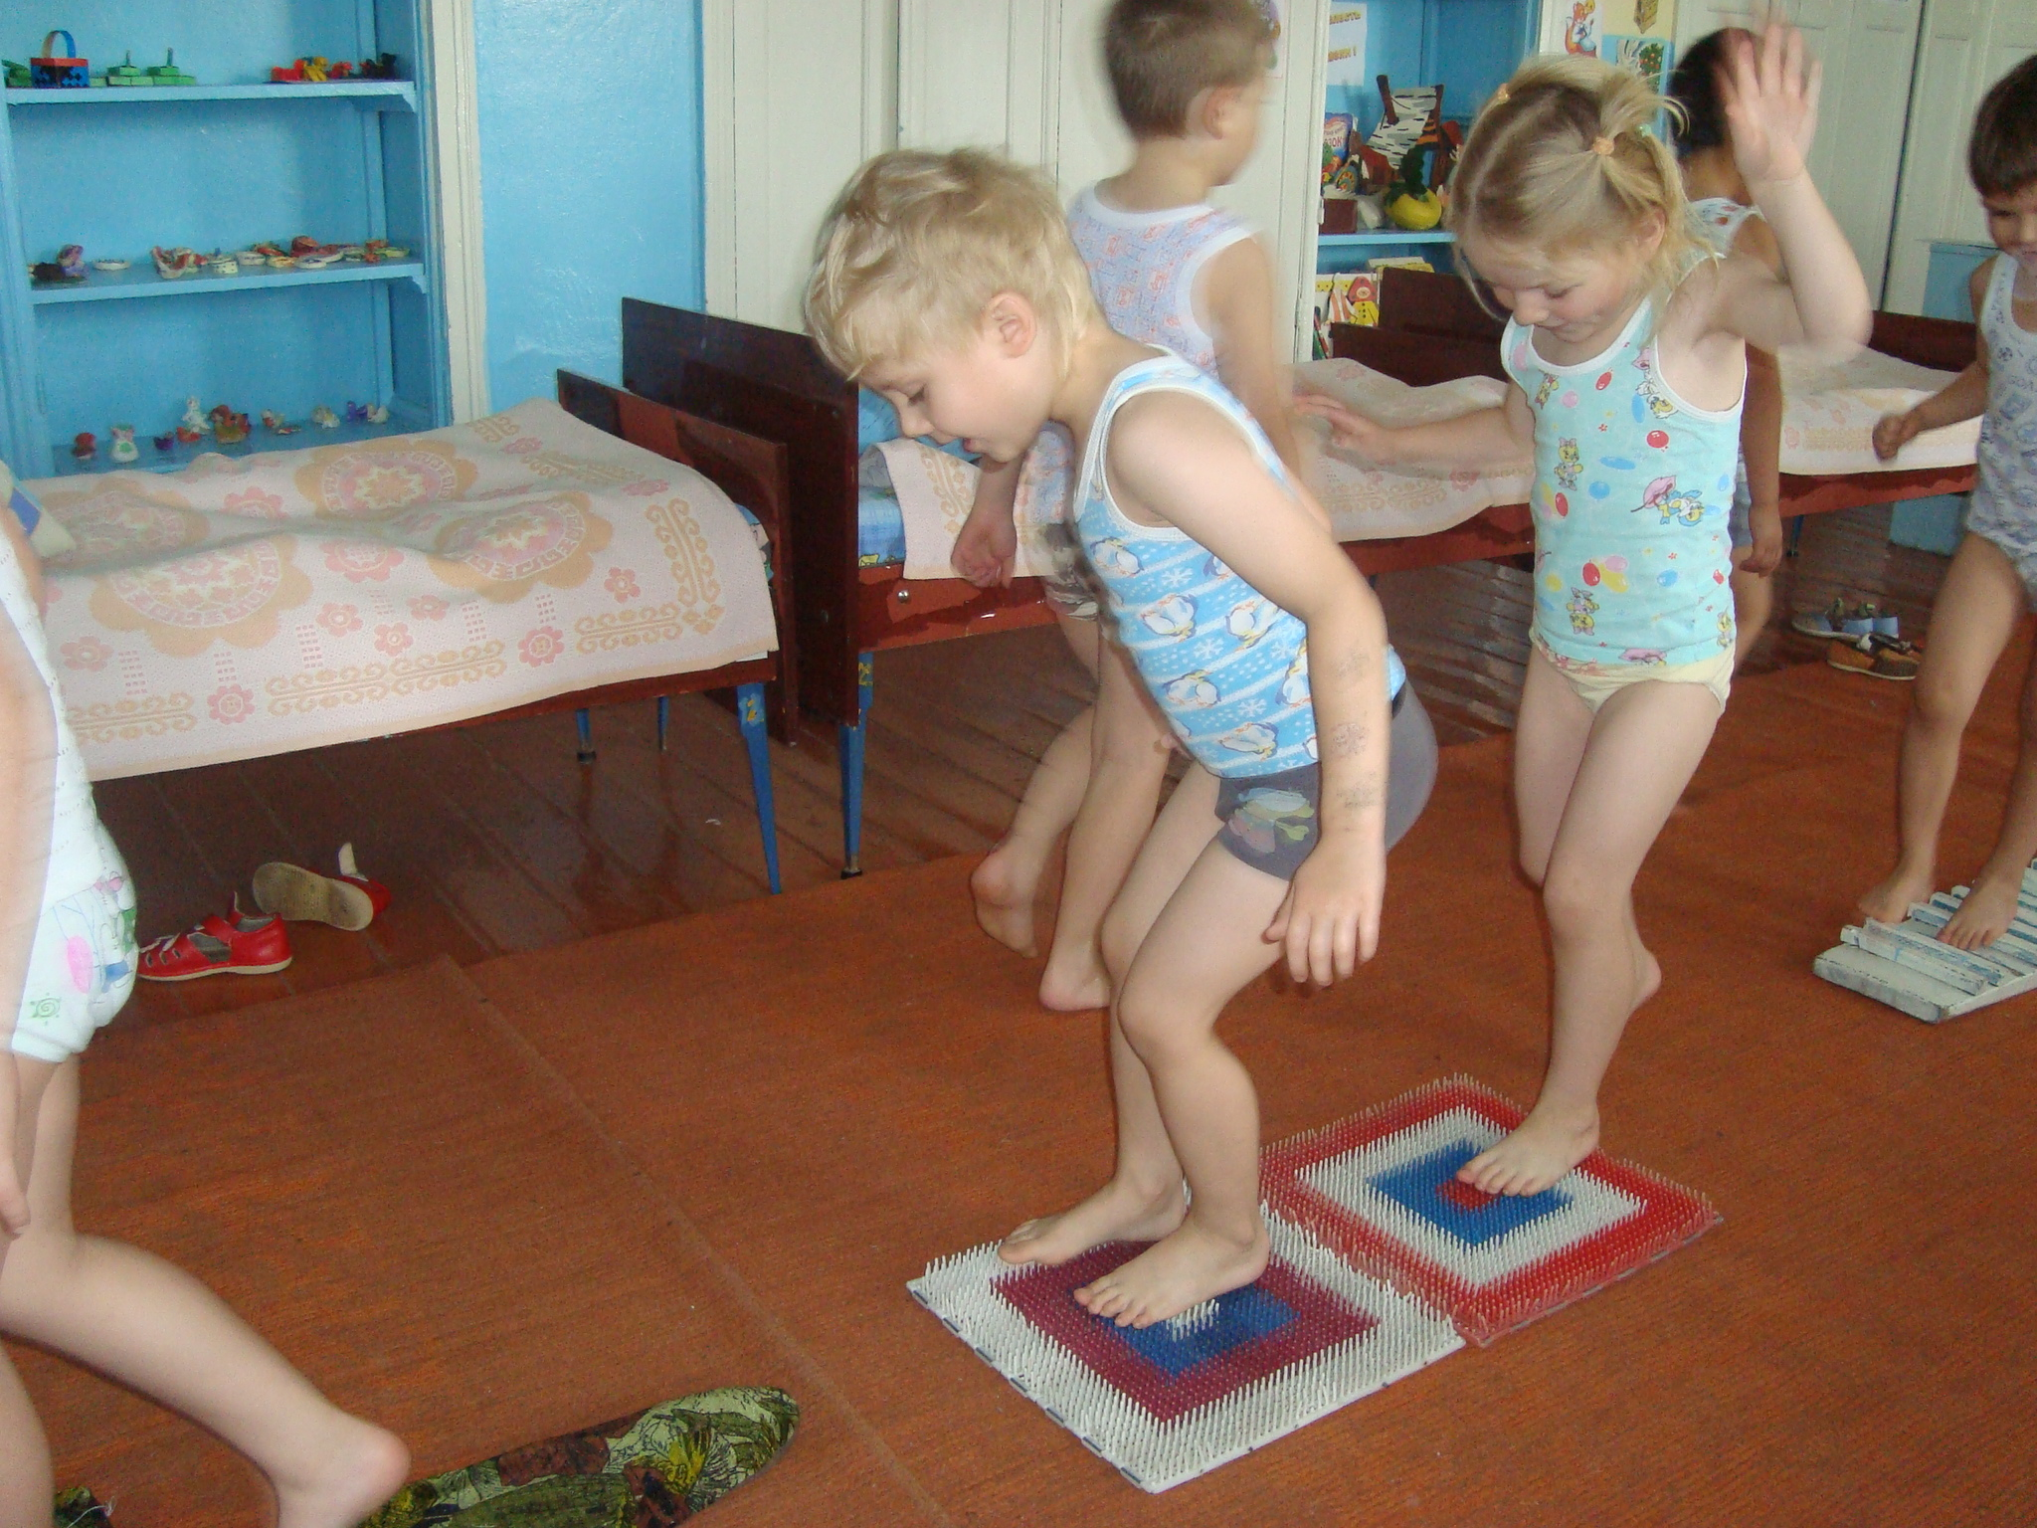

Slide 7
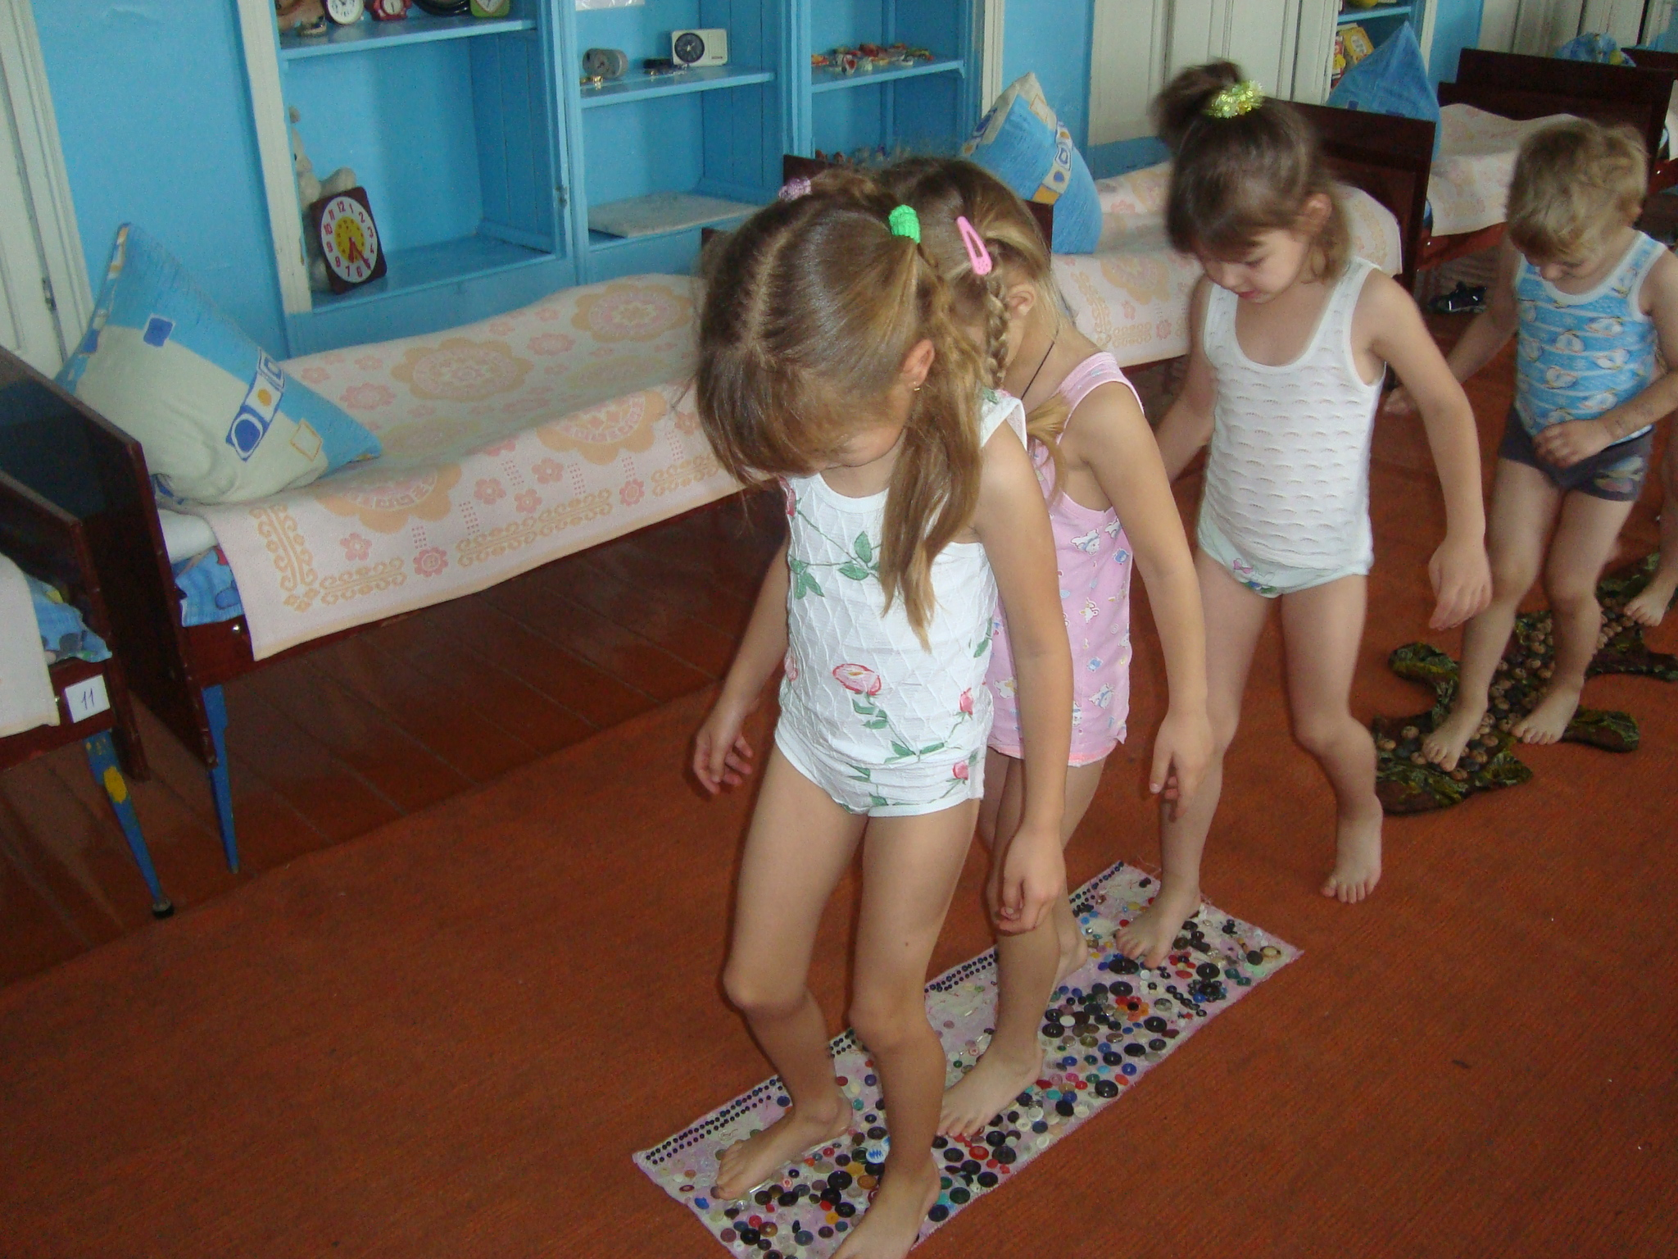

Slide 8
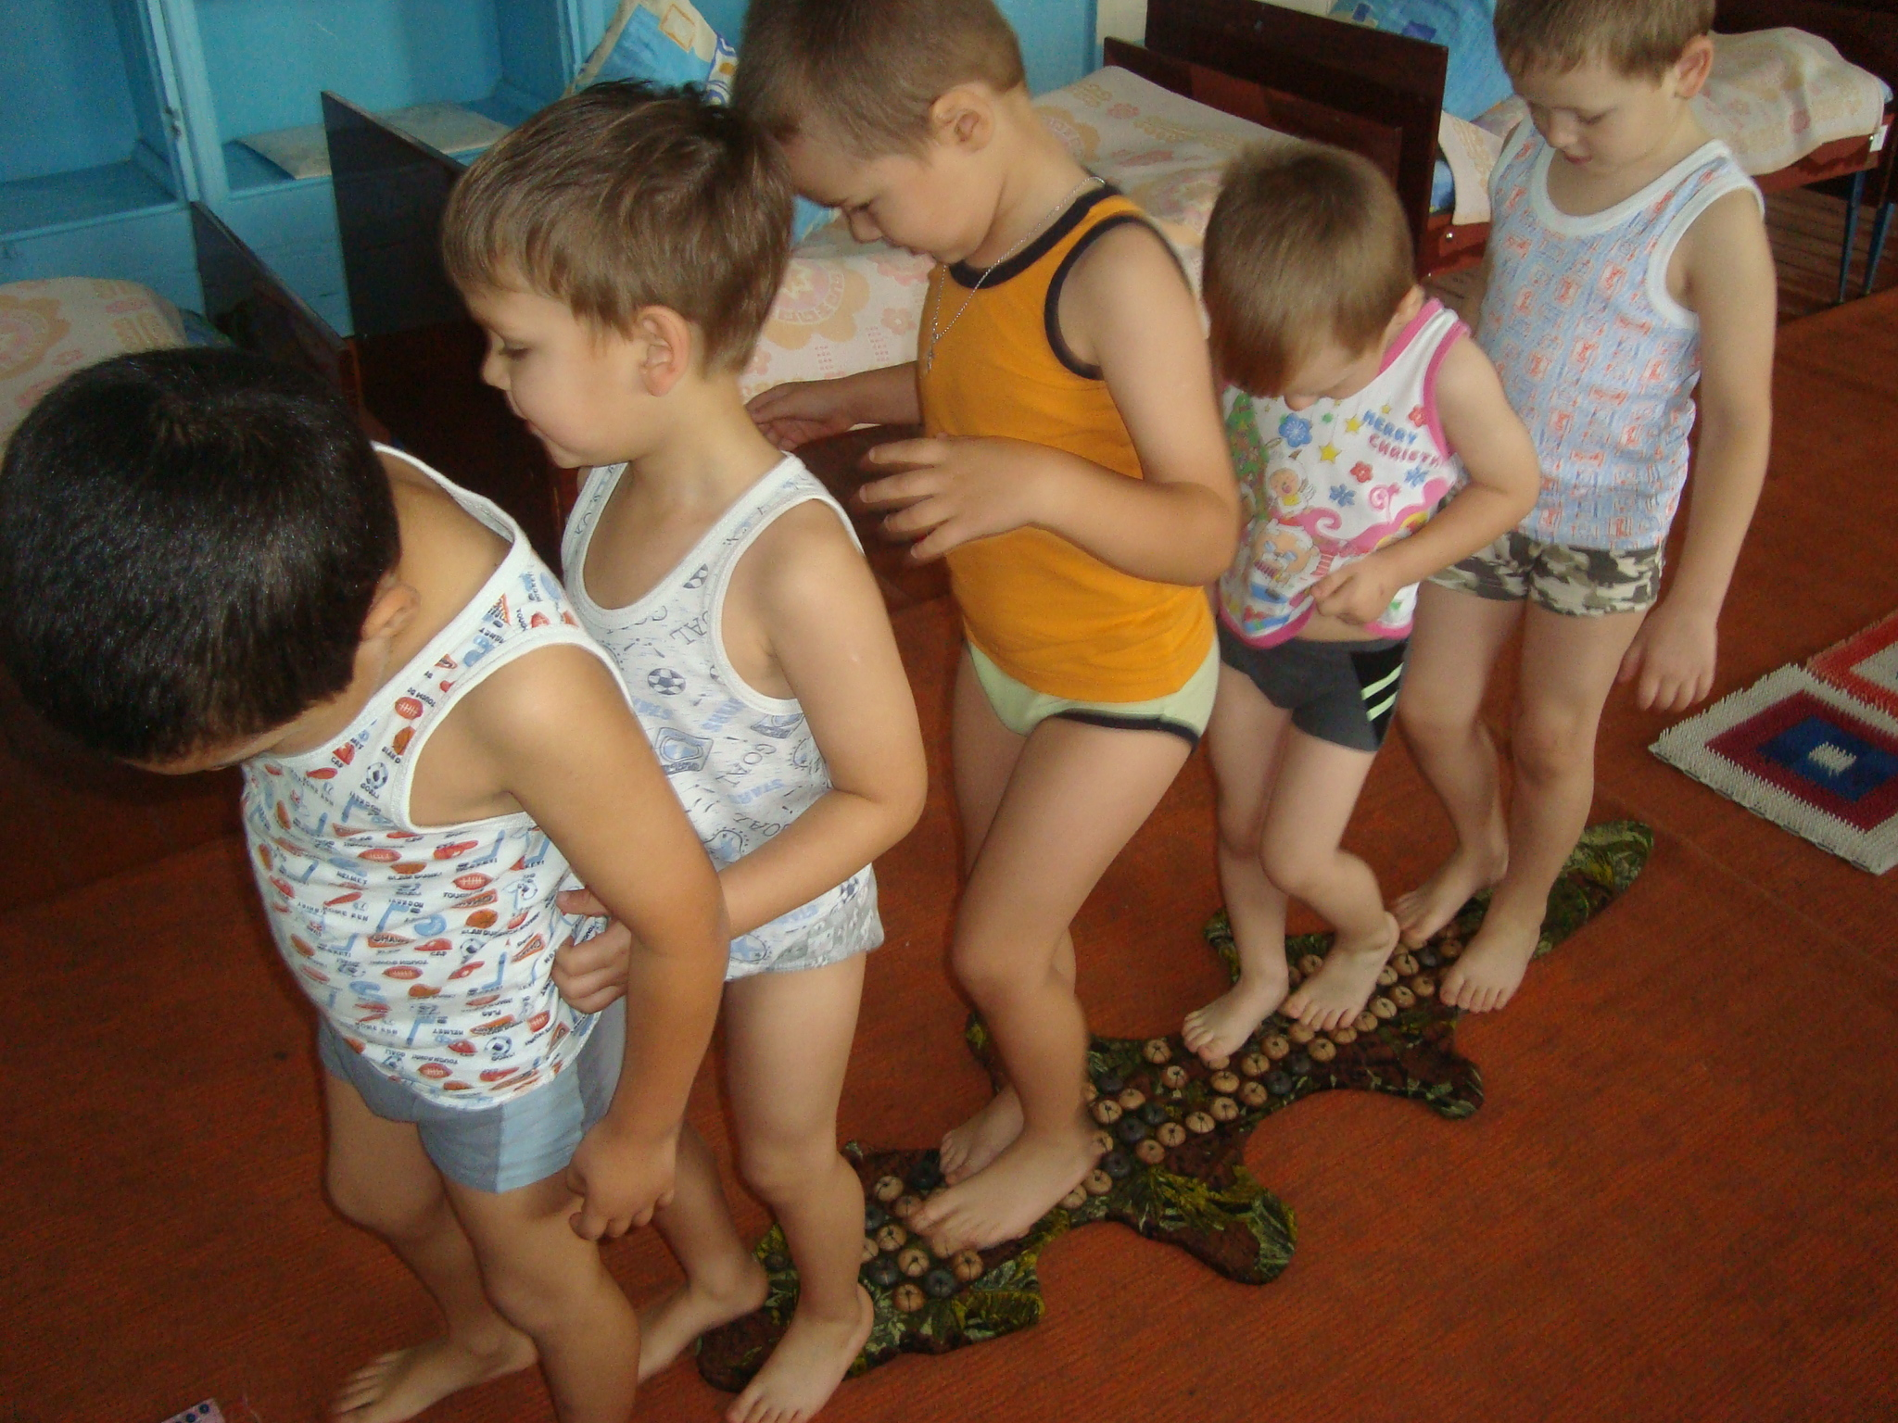

Slide 9
«Поиграем с ножками»
I. Подготовительный этап.
Удобно сесть и расслабиться.
Смазать подошвы ног смягчающим кремом.
II. Основная часть.
Одной рукой обхватить лодыжку и зафиксировать стопу. Другой погладить стопу от пальцев до щиколотки.
Сделать разминание стопы всеми пальцами.
Погладить стопу граблеобразным движением руки по направлению к пальцам.
Похлопать подошву ладонью.
Согнуть стопу вверх с произвольным падением вниз.
Покатать ногами палку.
Растереть подушечкой большого пальца руки закаливающую зону, расположенную в центре подошвы.
III. Заключительный этап.
Погладить всю стопу от пальцев до щиколотки.
Посидеть спокойно, расслабившись.

Slide 10
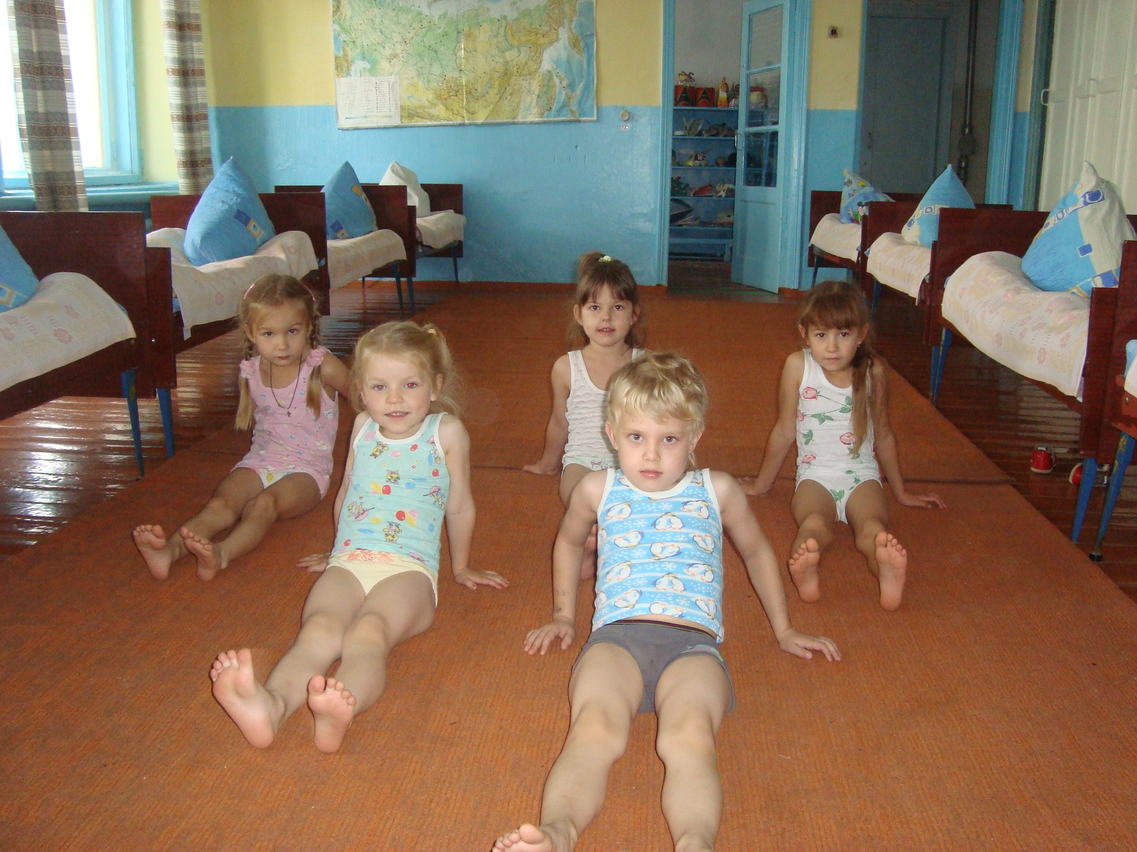
Мы ходили, мы скакали
Наши ноженьки устали.
Сядем рядом, отдохнем
И массаж подошв начнем.

Slide 11
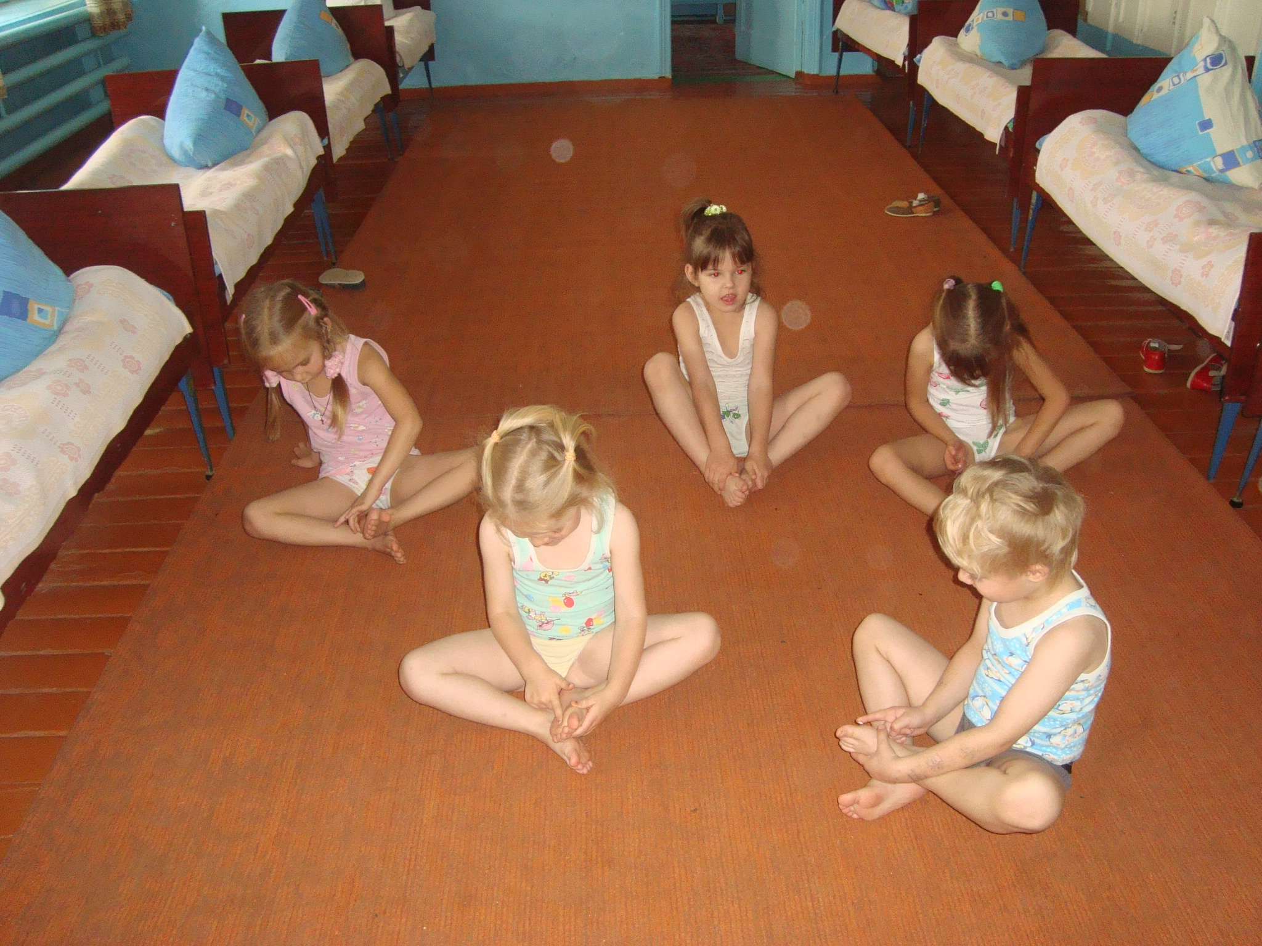
На каждую ножку
Крема понемножку.
Хоть они и не машины,
Смазать их необходимо.

Slide 12
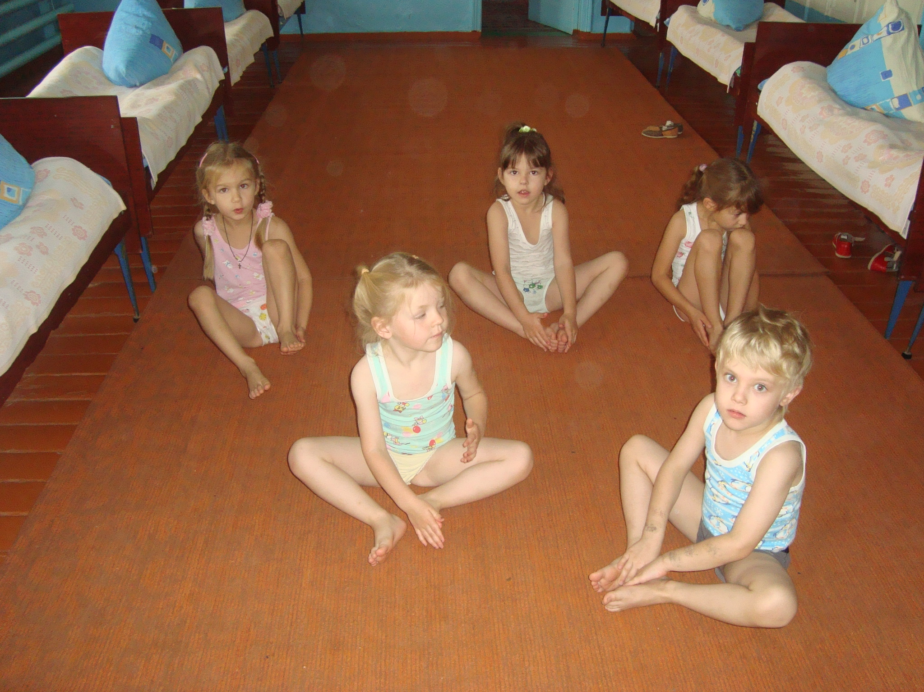
Проведем по ножке нежно,
Будет ноженька прилежной.
Разминка тоже обязательна,
Выполняй её старательно.

Slide 13
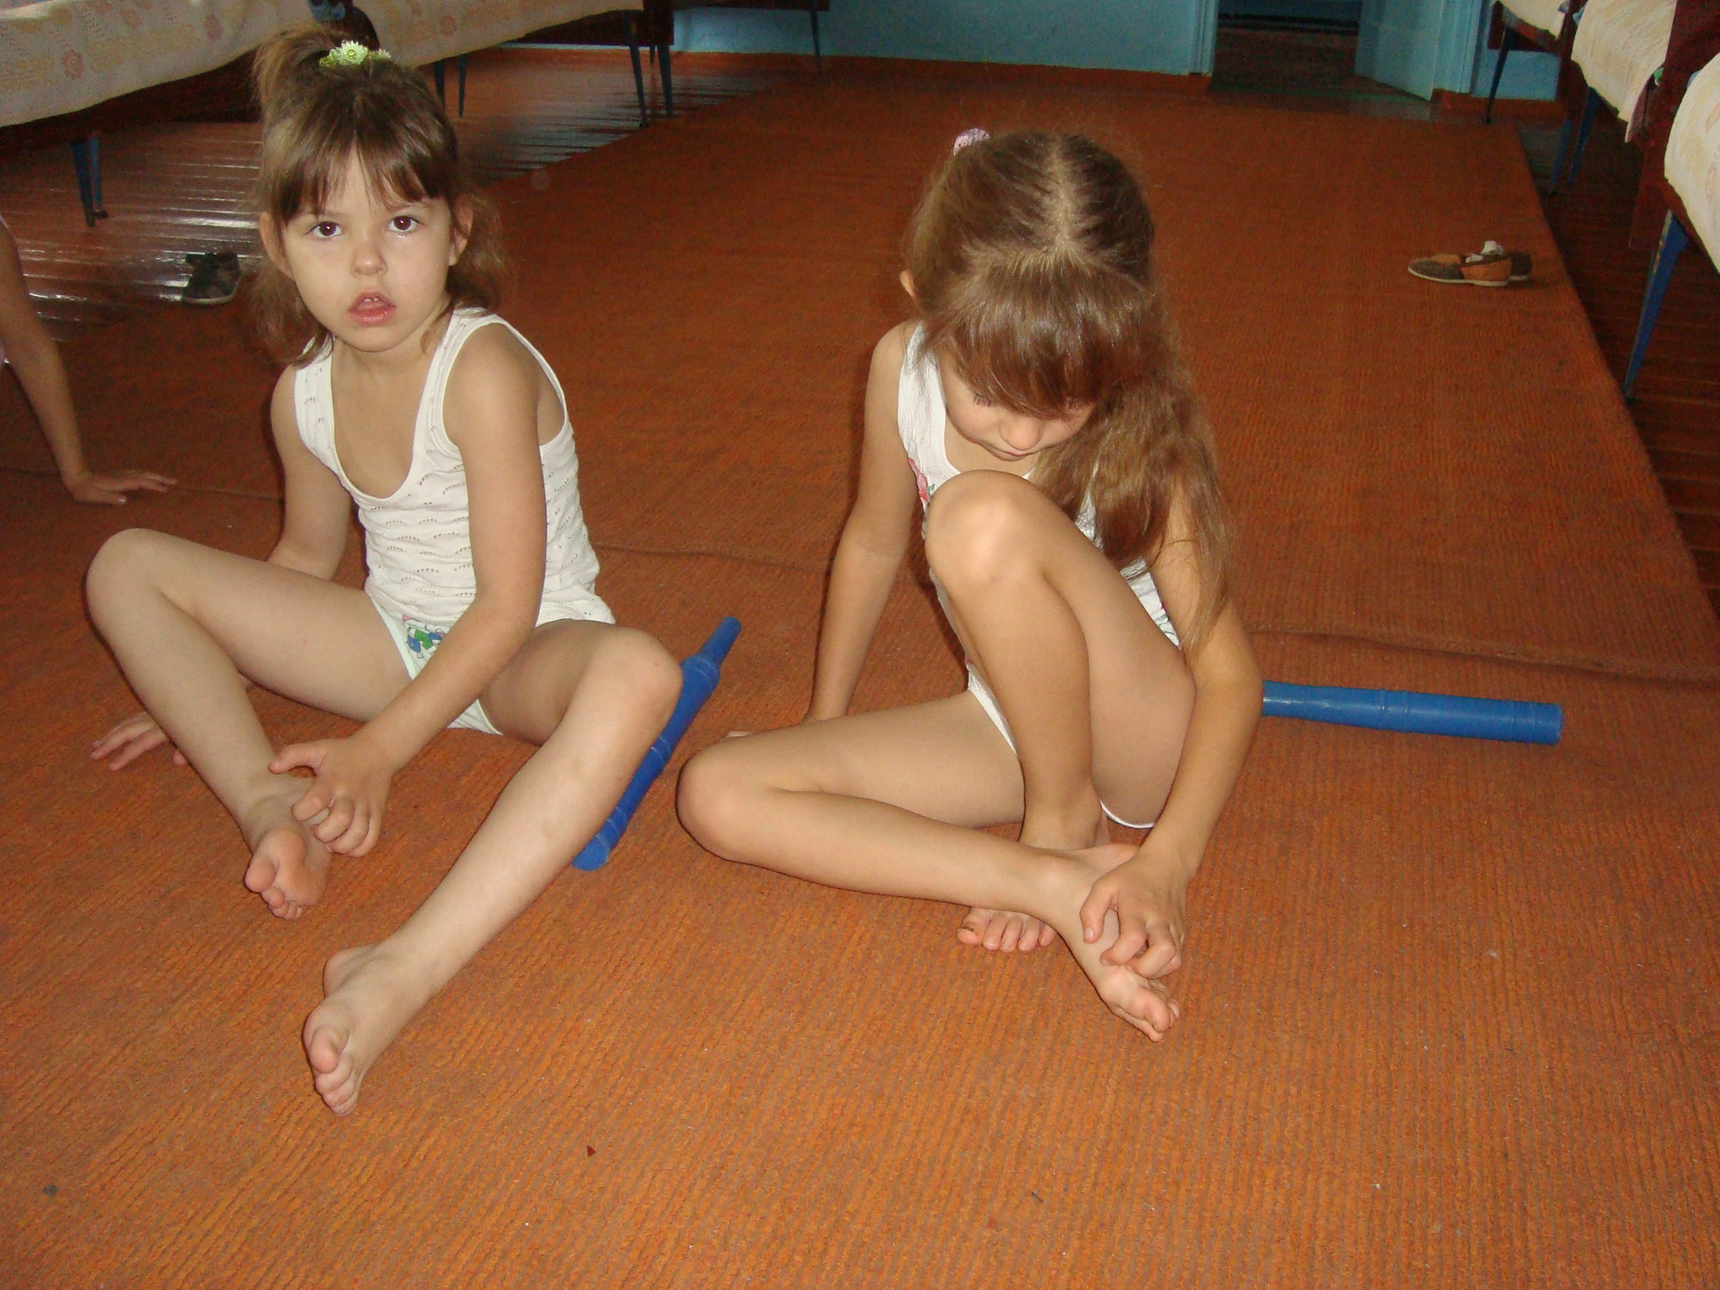
По подошве, как граблями,
Проведем сейчас руками.
И полезно, и приятно
Это всем давно понятно

Slide 14
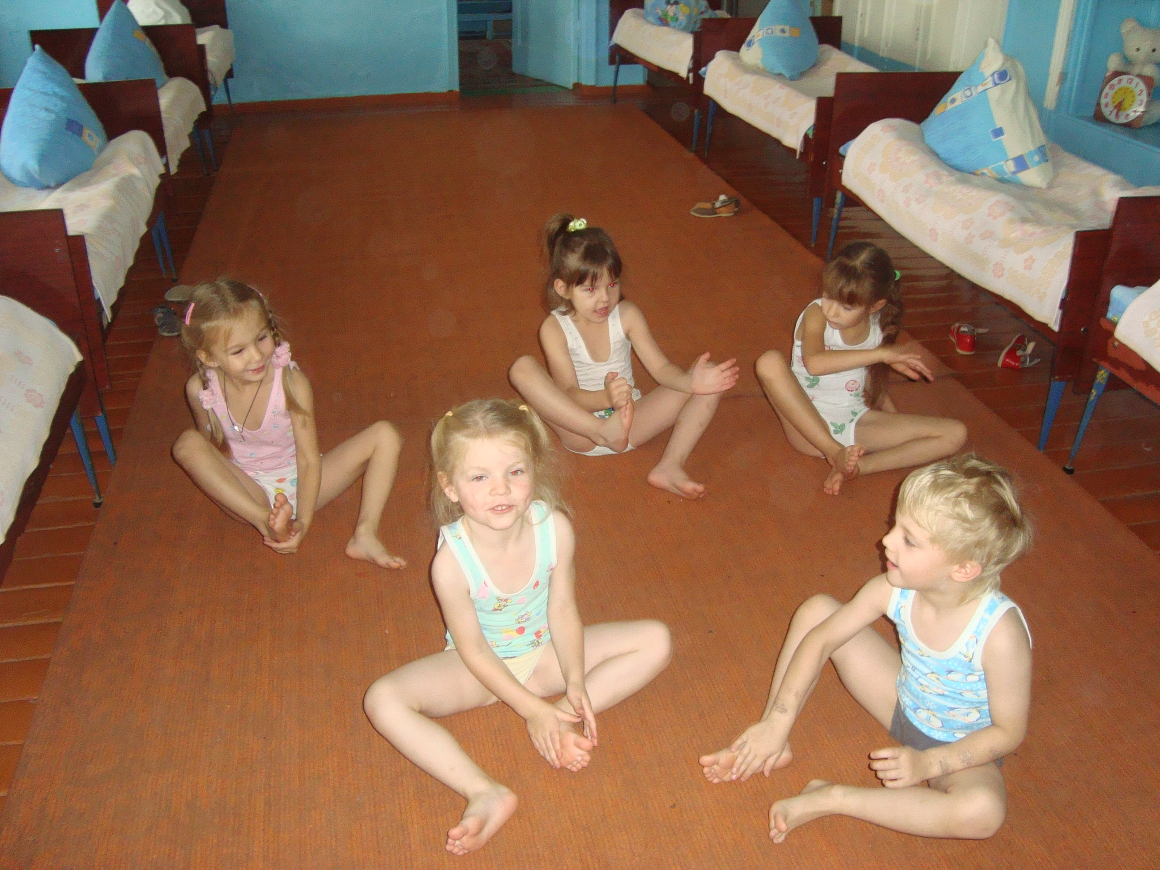
Рук своих ты не жалей
И по ножкам бей сильней.
Будут быстрыми они,
Потом попробуй, догони.

Slide 15
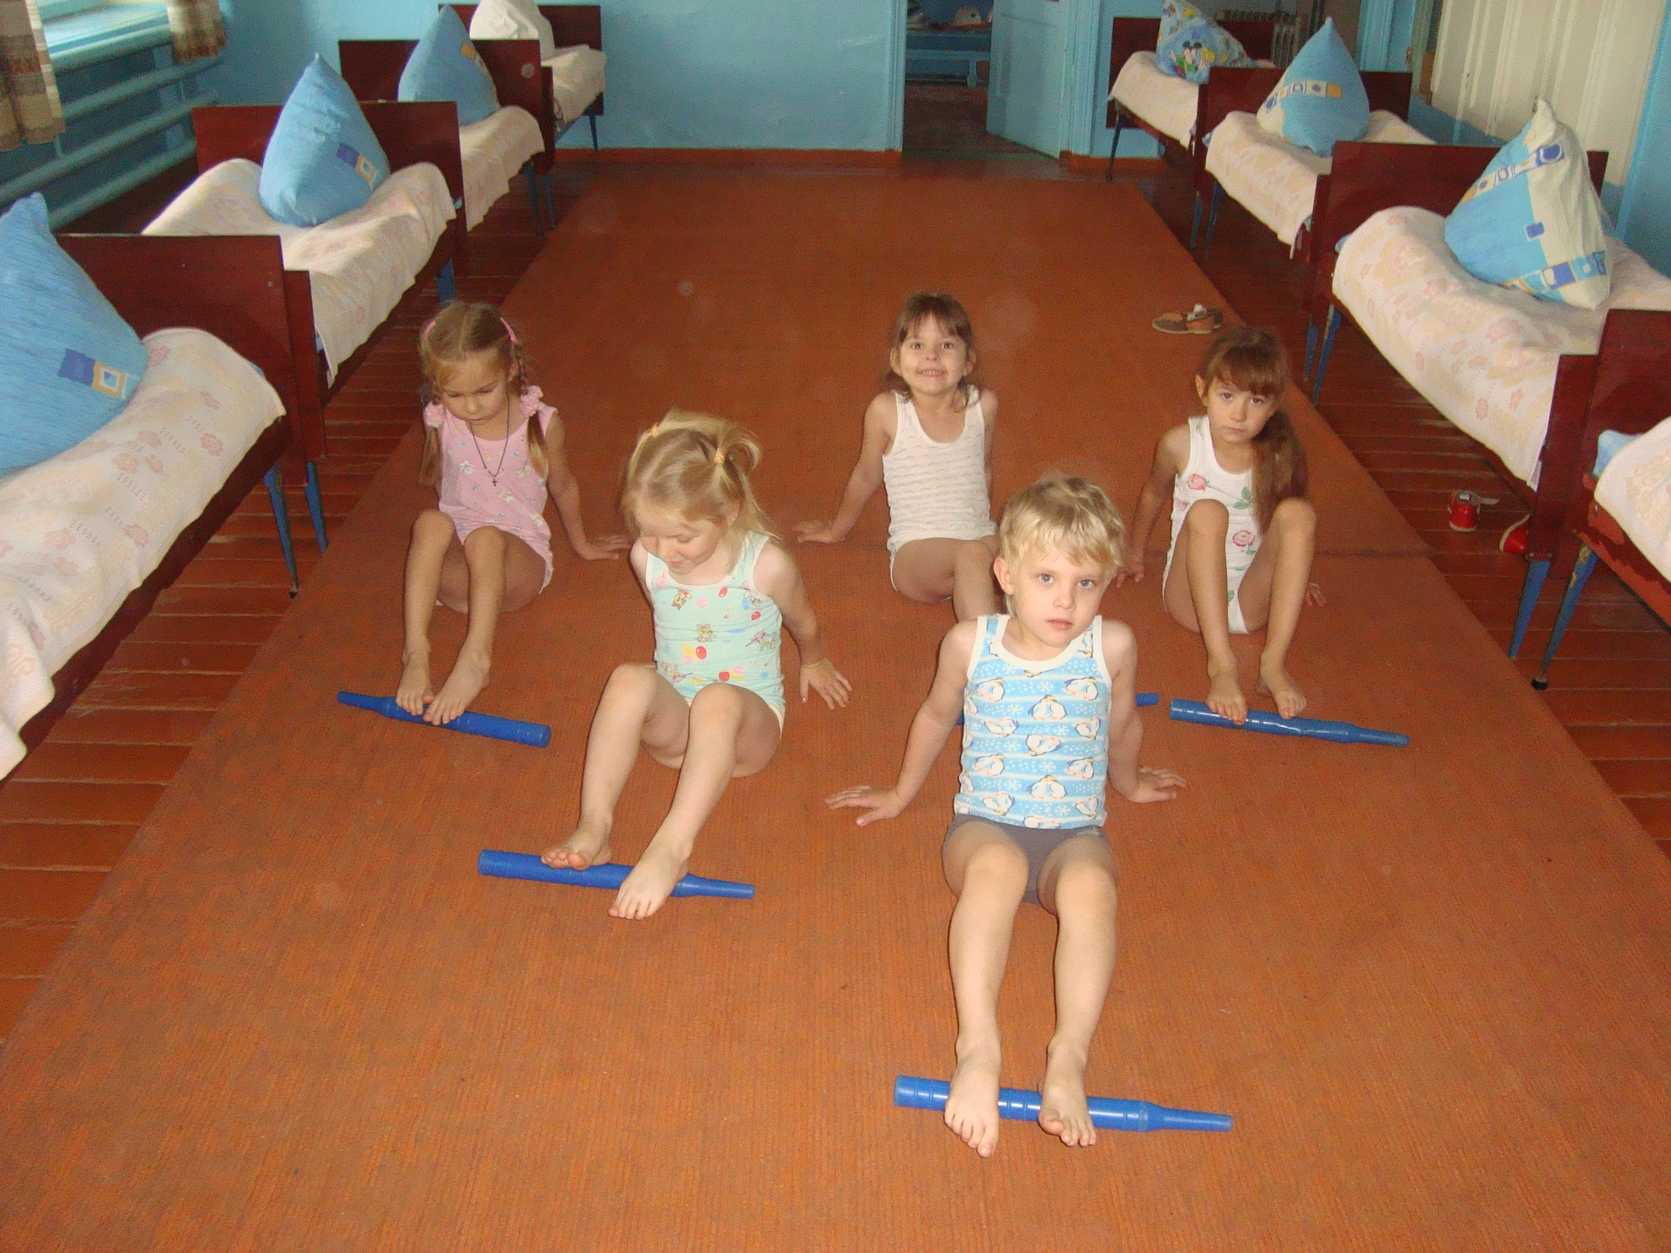
Вот работа, так работа,
Палочку катать охота.
Веселее ты катай
Да за нею поспевай.

Slide 16
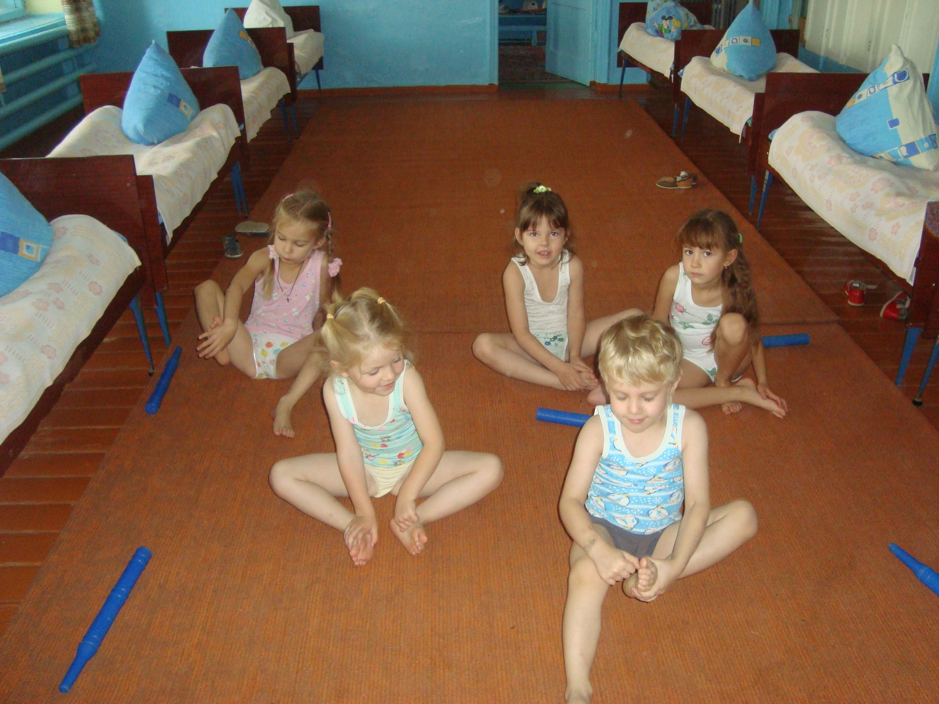
В центре зону мы найдем,
Хорошенько разотрем.
Надо с нею нам дружить,
Чтобы всем здоровым быть.

Slide 17
Скажем все: «Спасибо!»
Ноженькам своим.
Будем их беречь мы
И всегда любить.

